Slide 1

Gabriel Jota, Guilherme Oliveira, Henrique Oliveira e Larissa Mariella

Slide 2
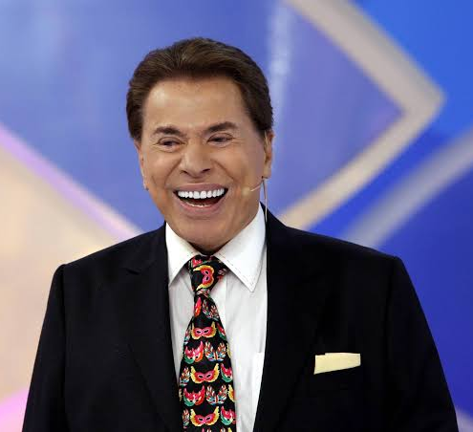


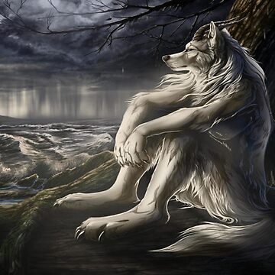
Contexto

Slide 3



Contexto

Slide 4




Problema

Slide 5
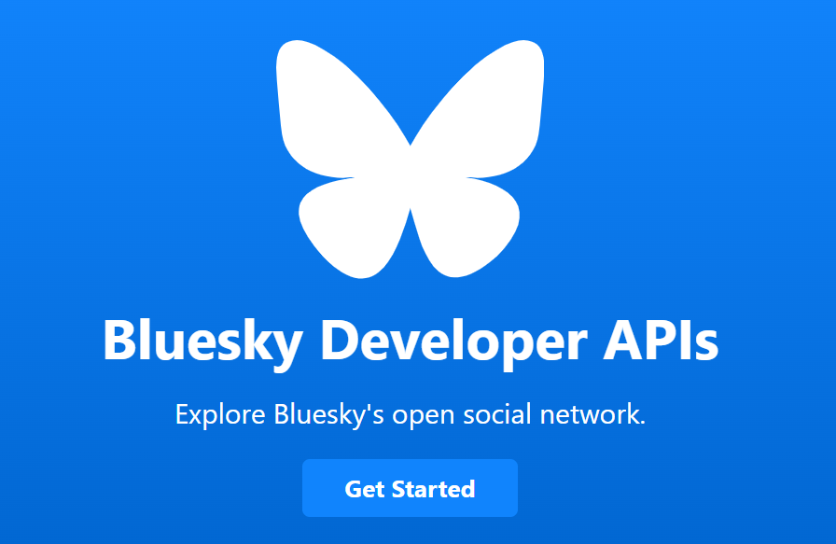

Solução

Slide 6




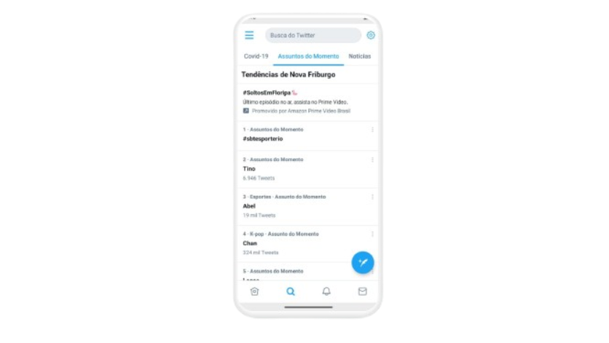
Solução

Slide 7
Solução
Caps

Slide 8


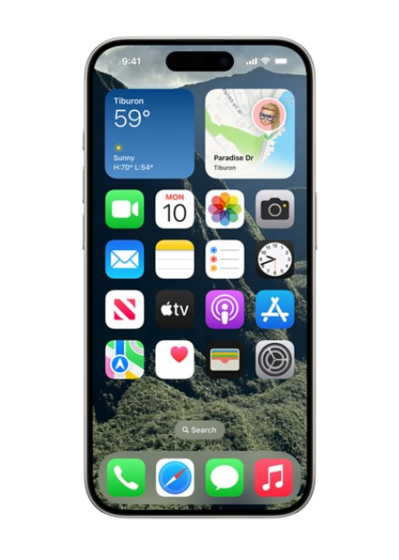
Solução
SDK do BlueSky em Dart
Posts
Contas
Autenticação
Posts fixados
Personalizações
Posts Salvos
Outras informações extras

Slide 9
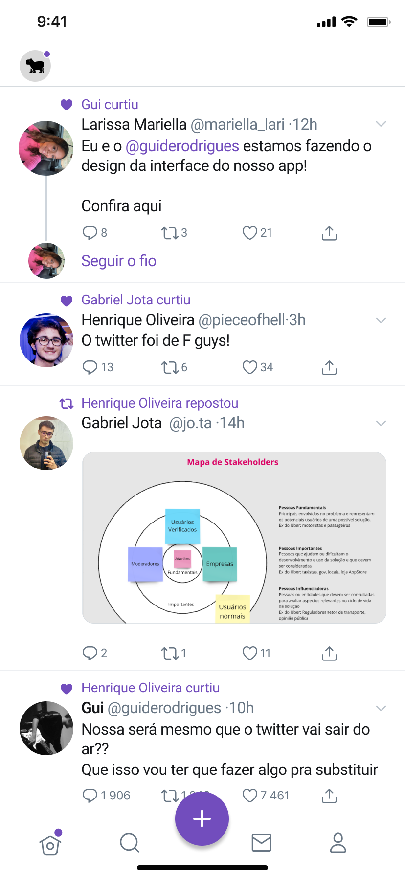
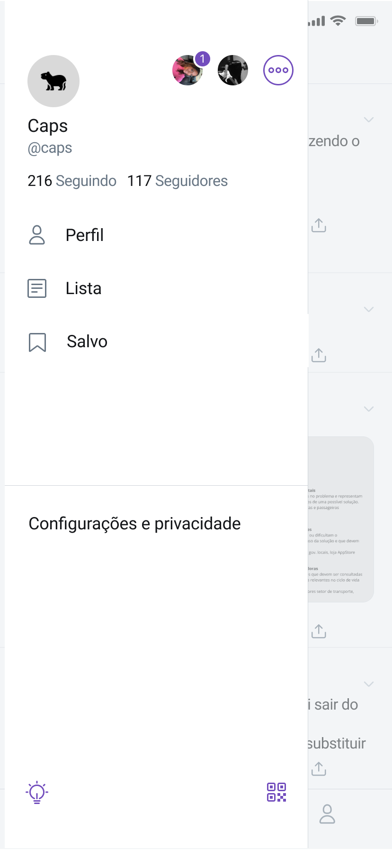
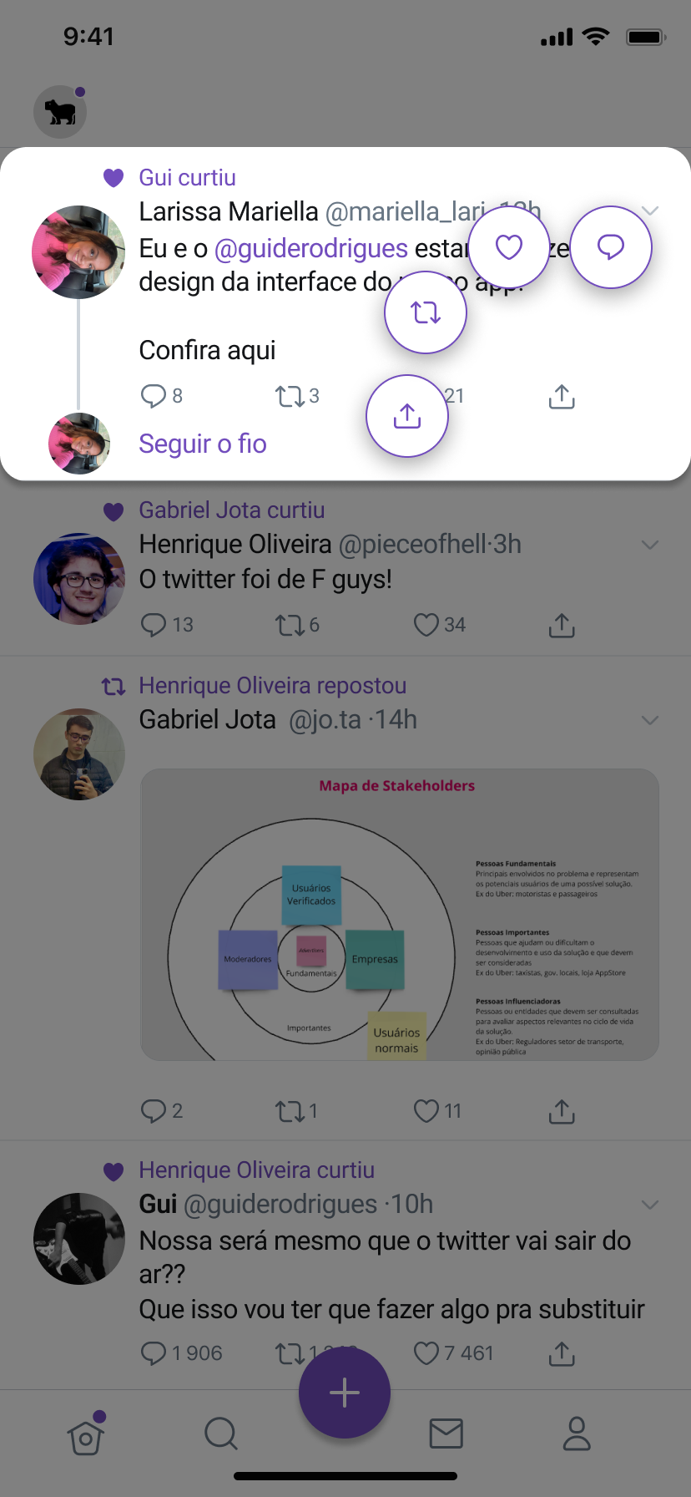

Slide 10
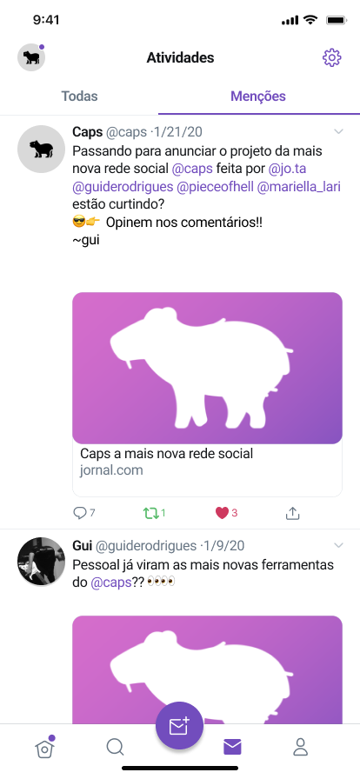
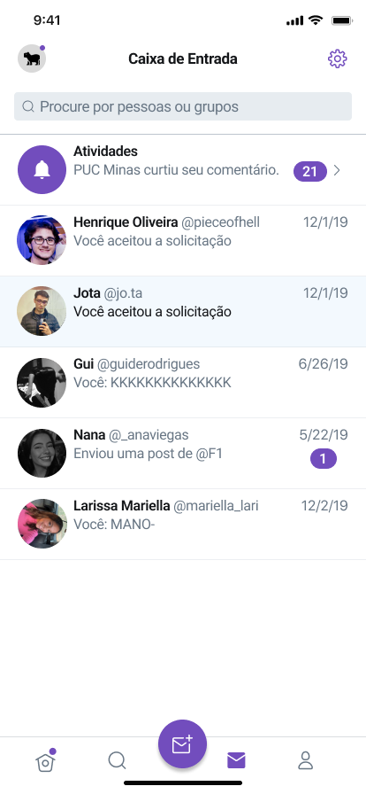
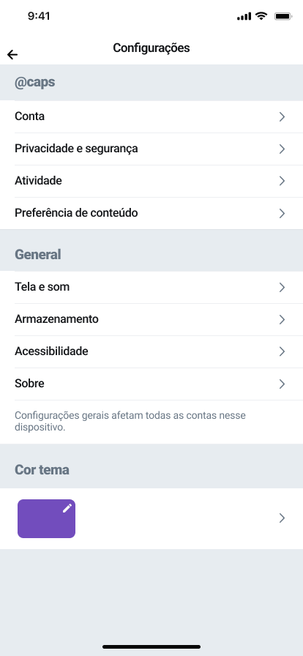

Slide 11
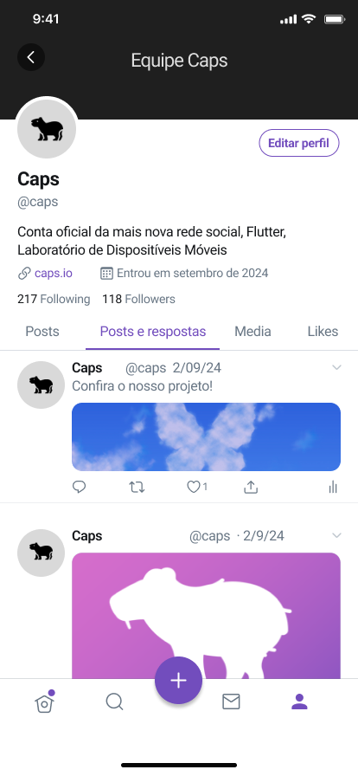
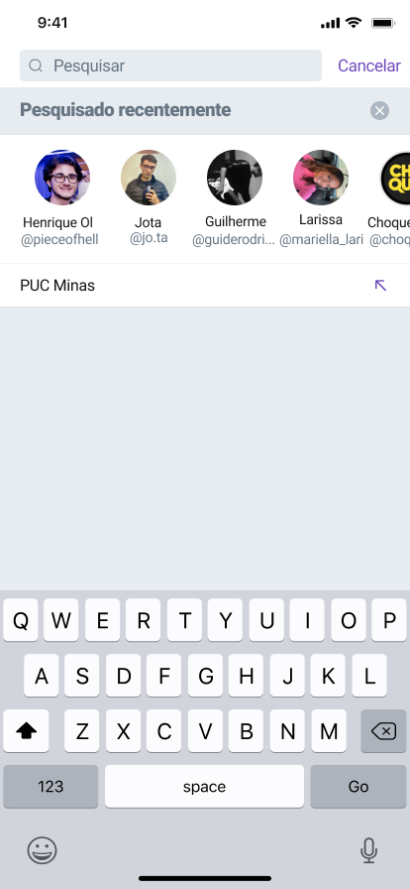
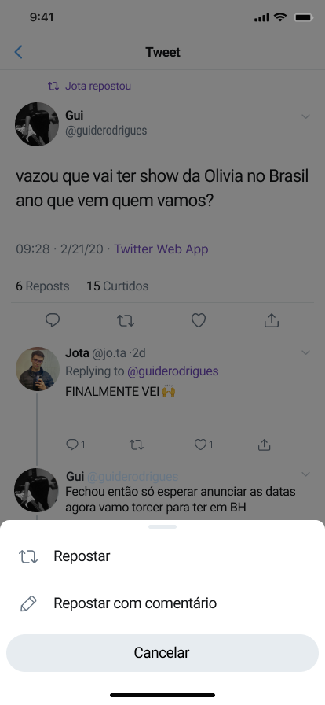

Slide 12
Muito Obrigado!

